Slide 1
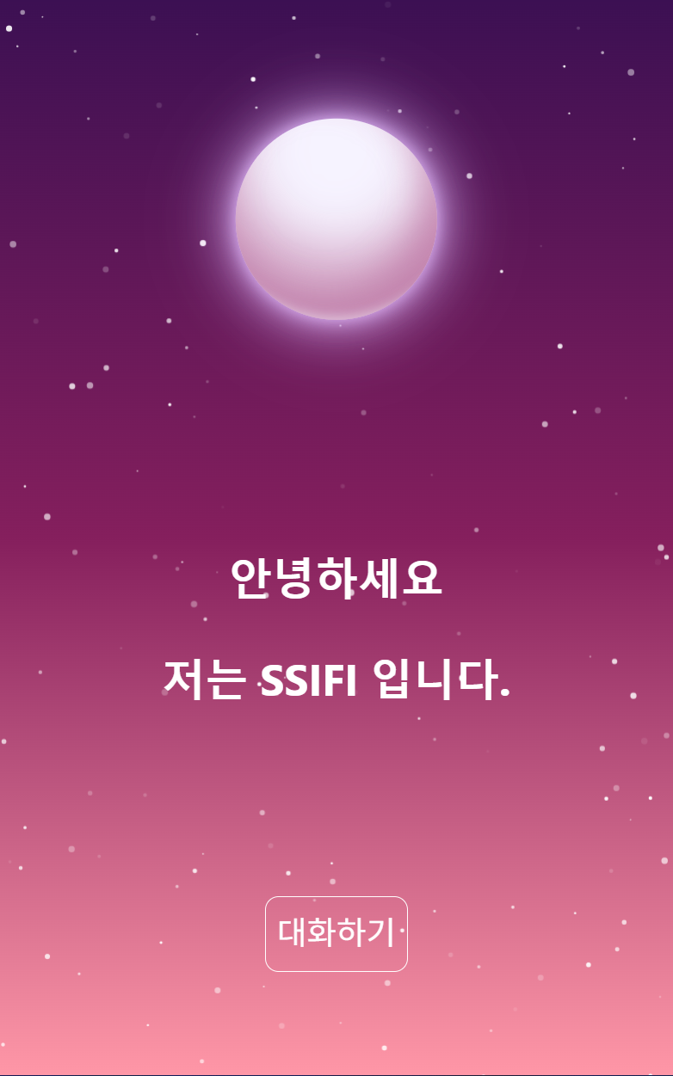
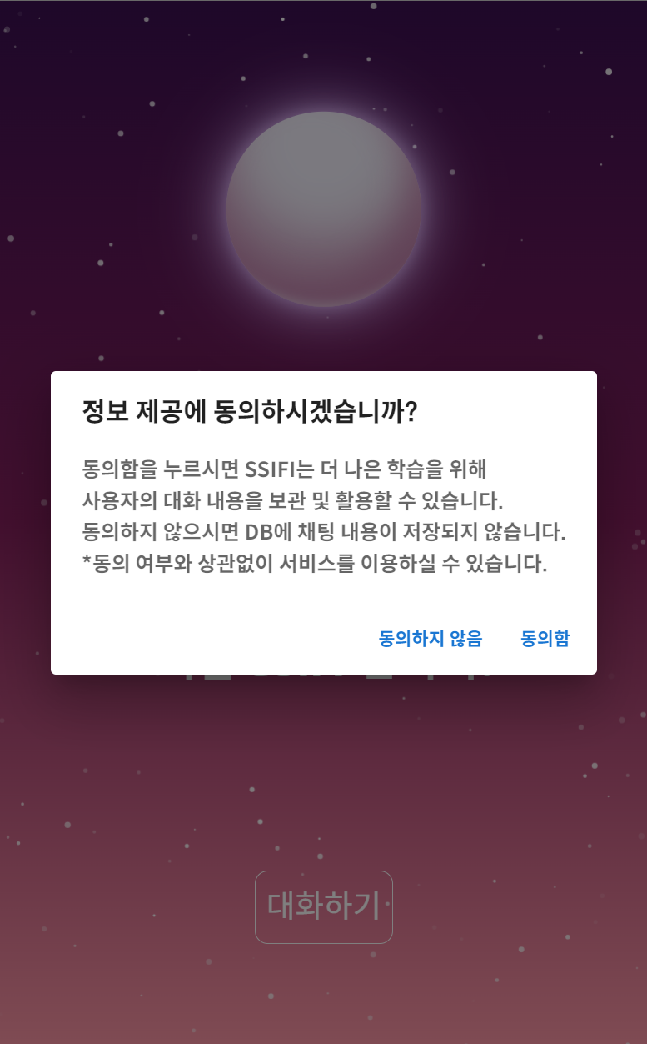
메인 페이지
환영 인사 및 SSIFI 소개 문구
버튼을 눌러 서비스 진입
정보 제공 동의 설명 & 동의
1
3
2

Slide 2
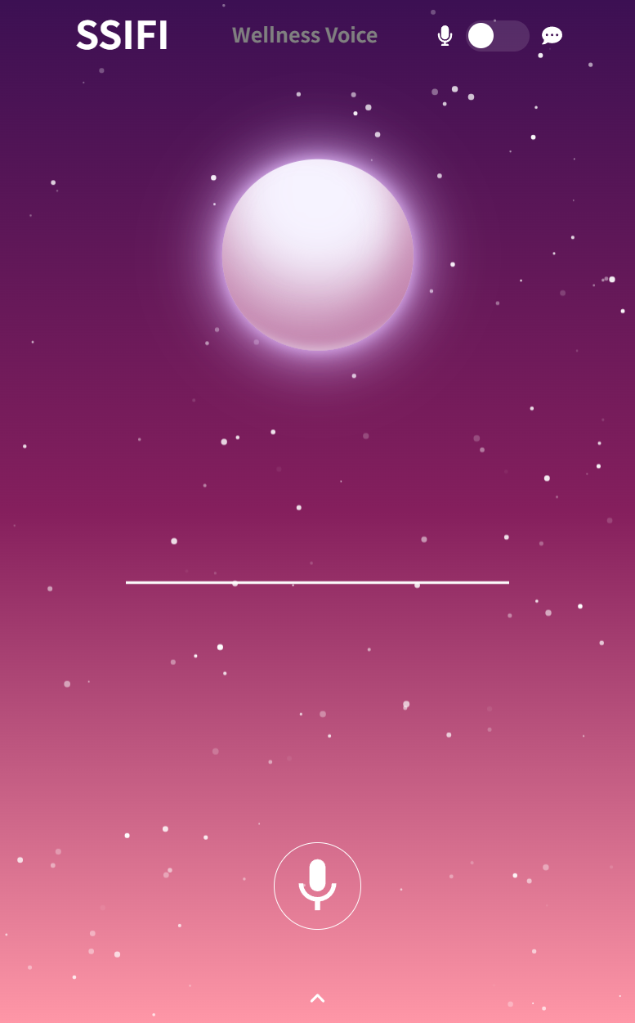
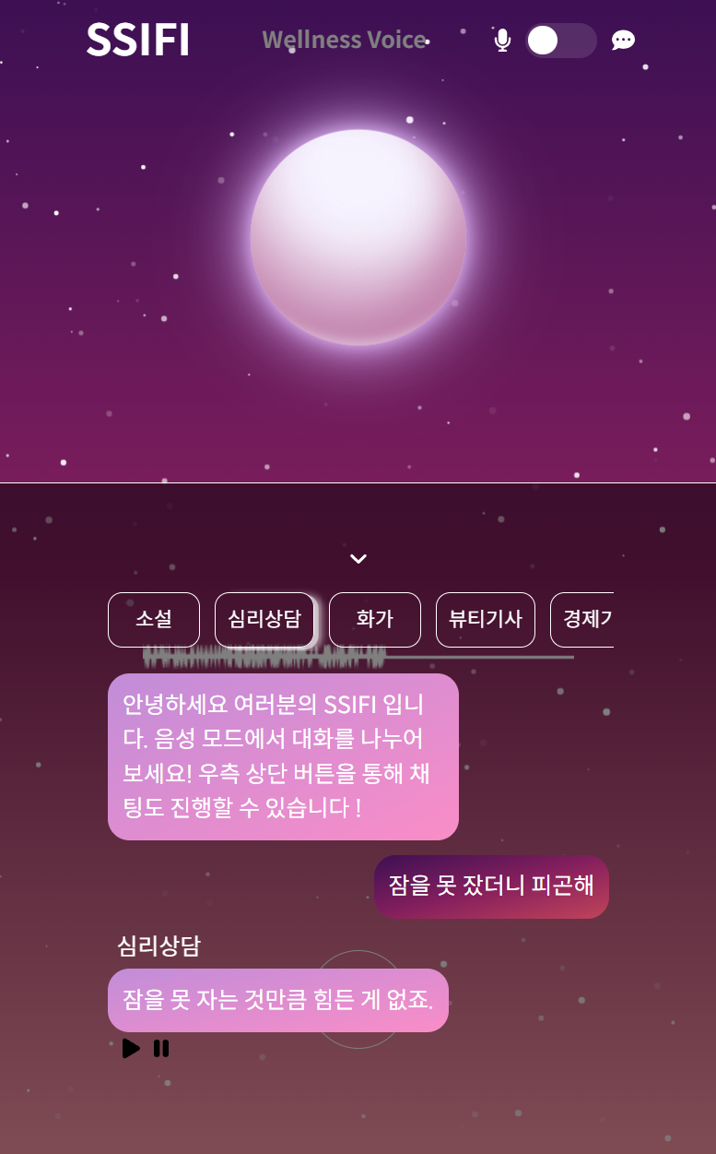
음성 모드
2
1
음성 대화 모드 ↔ 채팅 모드 변경 버튼
선택된 인공지능 모델 표시
대화를 위한 녹음 버튼
대화 내역 히스토리
대화 내용 다시 듣기 버튼
3
5
4

Slide 3
녹음 & 전송
1
2
STT를 이용한 녹음 파일 텍스트화
채팅 전송 후 응답 확인

Slide 4
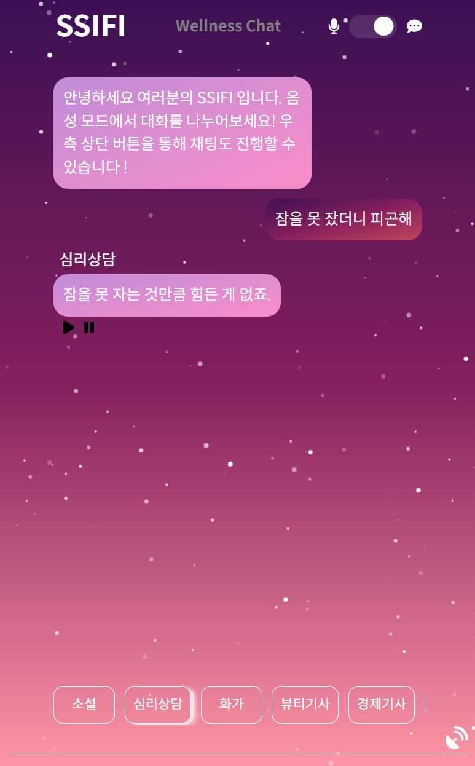
채팅 모드
4
사용 가능한 인공지능 모델들 표시
대화를 위한 채팅을 입력하는 부분
대화 내용 표시되는 부분
사회기사 & 화가 채팅 시연
3
1
2

